Slide 1
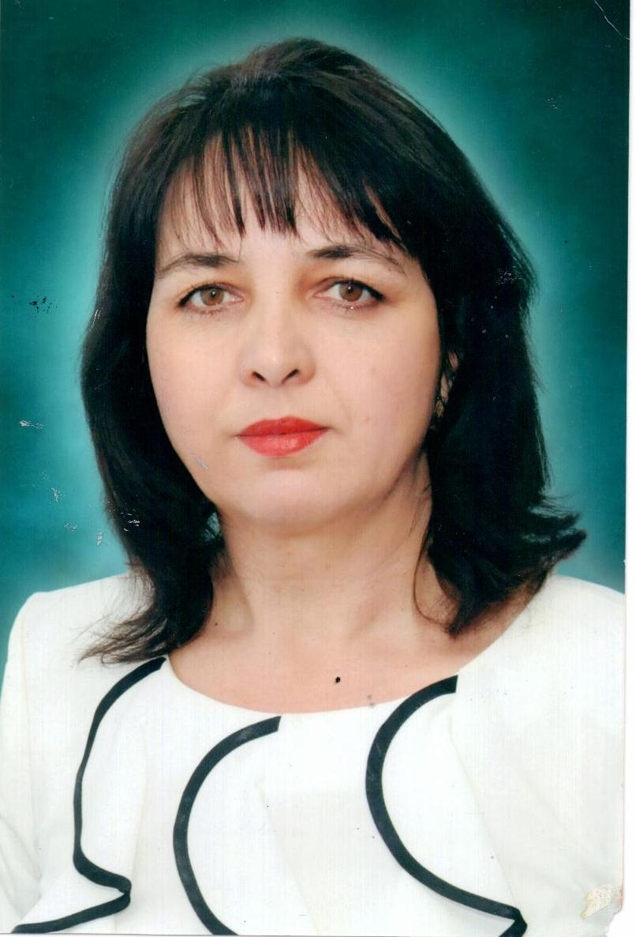
Шакирова Мәрьям Вәккасовна
Аксубай 2нче номерлы урта гомуми белем бирү мәктәбенең беренче квалификацион категорияле татар теле һәм әдәбияты укытучысы

Slide 2
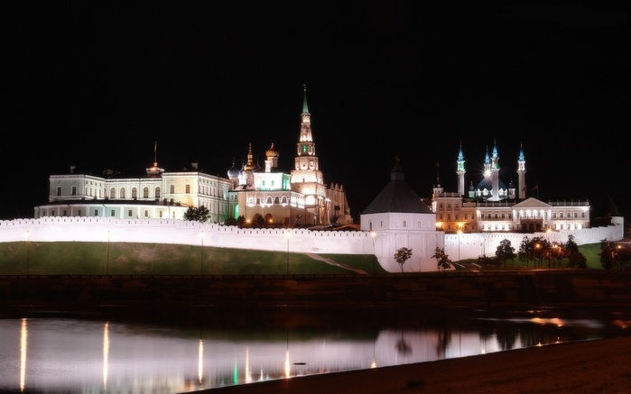
Казан-Татарстан Республикасының башкаласы

Slide 3
Сочинениегә эпиграф
1. И Казан, дәртле Казан,
моңлы Казан, нурлы Казан!
Г. Тукай
2. Казан,Казан! Сине миннән артык
Яратучы, белмим, бар микән?!
Н.Арсланов
3. Кайный, шаулый Казан урамнары...
С. Сөләйманова

Slide 4
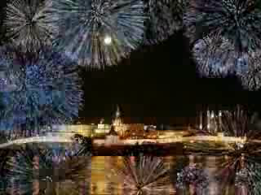

Slide 5
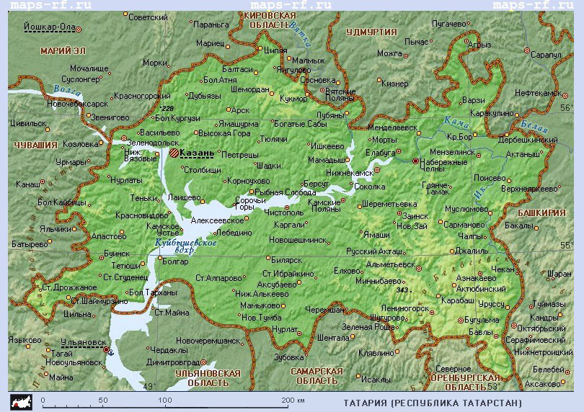

Slide 6
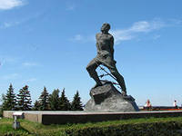
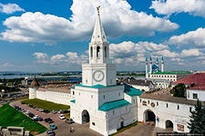
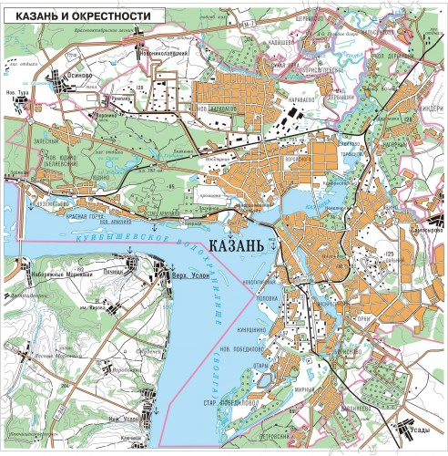
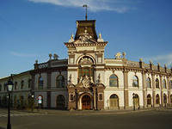
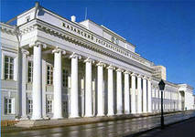

Slide 7
Мин Казанда, тарихи калабыз,
“Саумы”диеп сиңа кулым сузам.
Кочак җәеп каршы ала сыман,
Казан ханы гүзәл Сөембикә.
Башым иям Җәлил һәйкәленә,
Идел өсләренә күз салам.
Бер чүгәләп изге ташларыңа
Ял итәм дә тагын кузгалам.

Slide 8
Казаным, син – минем моң бишегем,
Балкып янар якты кояшым .
Милләтемнең горурлыгы булып,
Яктылыкка дәшеп торасың.
И нурлы Казан,
Туган ил төсе.
Синең ташларда
Бабайлар эзе.

Slide 9
Барлык шәһәрләрдән дә
Син яктырак, моңлырак,
Зур үскәч тә, мин сине
Онытмамын туган ягым.
Мин яшимен башкалада,
Аның исеме –Казан.
Күңелләргә иман өстәп
Мәчеттән агыла азан.

Slide 10
Бик борынгы шәһәр үзе
Аңа бер мең ел тулды.
Горур , бөек башкалама
Бөтен дөнья таң кала.
Чиксез бәхет минем өчен
Яшәү шәһри Казанда.
Тукай телен, Сәйдәш моңын
Саклый Казан һаман да.

Slide 11
Казан, Казан! Сиңа багышлап
Инде күпме җырлар язганнар.
Күпме яшьләр синдә белем алып
Чын мәгънәдә кеше булганнар.
Син бел, Казан, акыл ияләре
Синдә тупланганга данлы син.
Башка шәһәрләр күк үле түгел,
Белемнәрең белән җанлы син. Раил Гатауллин

Slide 12
Казаным – моң бишегем
якты кояшым
милләтемнең горурлыгы
нурлы Казан
ташларда бабайлар эзе
син яктырак
син моңлырак
сине онытмам
җырлар язганнар
башкала-Казан
данлы син
борынгы шәһәр
бер мең ел тулды
горур башкалам
бөек башкалам
дөнья таң кала
Тукай телен саклый
Сәйдәш моңын саклый

Slide 13
Синквейн (шигырь төзү)
1.Исем
2.Сыйфат.Сыйфат.
3.Фигыль.Фигыль.Фигыль.
4.Җөмлә.
5. Синоним җөмлә.(Беренче юлдагы сүзгә синоним)

Slide 14
Җөмләләрне тәмамларга
Мин бүген дәрестә....
Казан- ...
Туган ил ...

Slide 15
Өй эше
“Казан-Татарстан Республикасының башкаласы” дигән темага сочинение язарга (178- бит, 6 – бирем).

Slide 16
http://www.tatknigafund.ru
Казаным-башкалам.(Беренче китап)
Казань-столица моя.(Первая книга)

